Slide 1


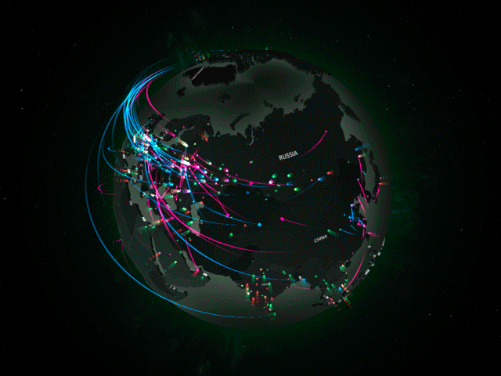

ГУ МВД России по Кемеровской области – Кузбассу
ДОРОГУ ФИНАНСОВОЙ ГРАМОТНОСТИ!
БОЙ МОШЕННИКАМ!
КИРПИЧНИКОВА
НАТАЛЬЯ
НИКОЛАЕВНА
оперуполномоченный
по особо важным делам
Управления уголовного розыска
ПРОФИЛАКТИКА МОШЕННИЧЕСТВ И КРАЖ С БАНКОВСКИХ СЧЕТОВ ГРАЖДАН

Slide 2
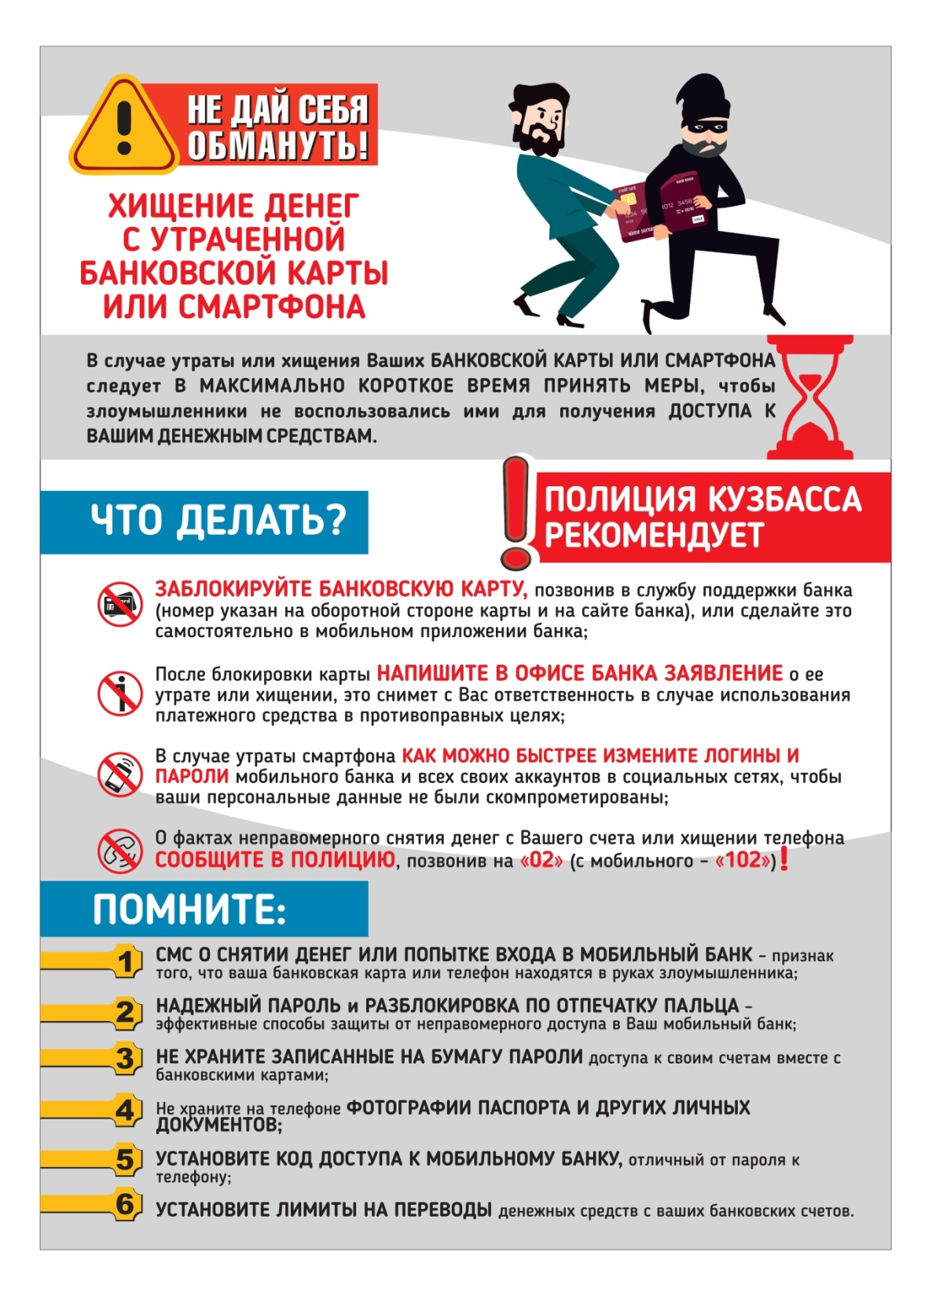
п. «г» ч. 3 ст. 158 УК РФ
«Кража, совершенная с банковского счета, а равно в отношении электронных денежных средств»
Ответственность с 14 лет
наказывается, в том числе,
лишением свободы на срок до 6 лет
ст. 227 Гражданского кодекса Российской Федерации «Находка», нашедший вещь, в том числе денежные или платежное средства, гражданин обязан принять меры, чтобы вернуть потерянное либо оставленное имущество законному владельцу, либо передать на хранение сотрудникам полиции.

Slide 3

ст. 159 УК РФ
«Мошенничество, то есть хищение чужого имущества путем обмана или злоупотребления доверием»
Ответственность с 16 лет
наказывается, в том числе, лишением свободы на срок
до 10 лет

Slide 4



ЭМОЦИИ, КОТОРЫЕ ВЫЗЫВАЕТ ИНФОРМАЦИЯ ОТ ТЕЛЕФОННЫХ МОШЕННИКОВ
РАДОСТЬ, НАДЕЖДА
ЖЕЛАНИЕ ПОЛУЧИТЬ ДЕНЬГИ
«С вашего счета списали ВСЕ деньги».
«Ваш родственник попал в ДТП, сбил человека».
«Вы участник уголовного дела».
ПОЛОЖИТЕЛЬНЫЕ
«Вы выиграли крупную сумму денег». «Вам положены социальные выплаты».
«Пенсионный фонд рад сообщить вам о перерасчете пенсии, вам положена выплата..».
ОТРИЦАТЕЛЬНЫЕ
СТРАХ, ПАНИКА
ЧУВСТВО СТЫДА

Slide 5


ТЕЛЕФОННЫЕ МОШЕННИКИ
БЛОК № 1

Slide 6
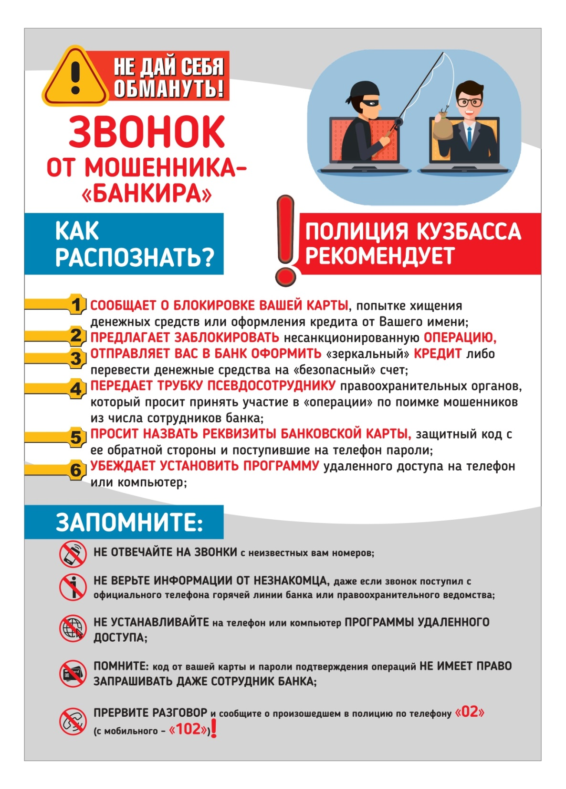
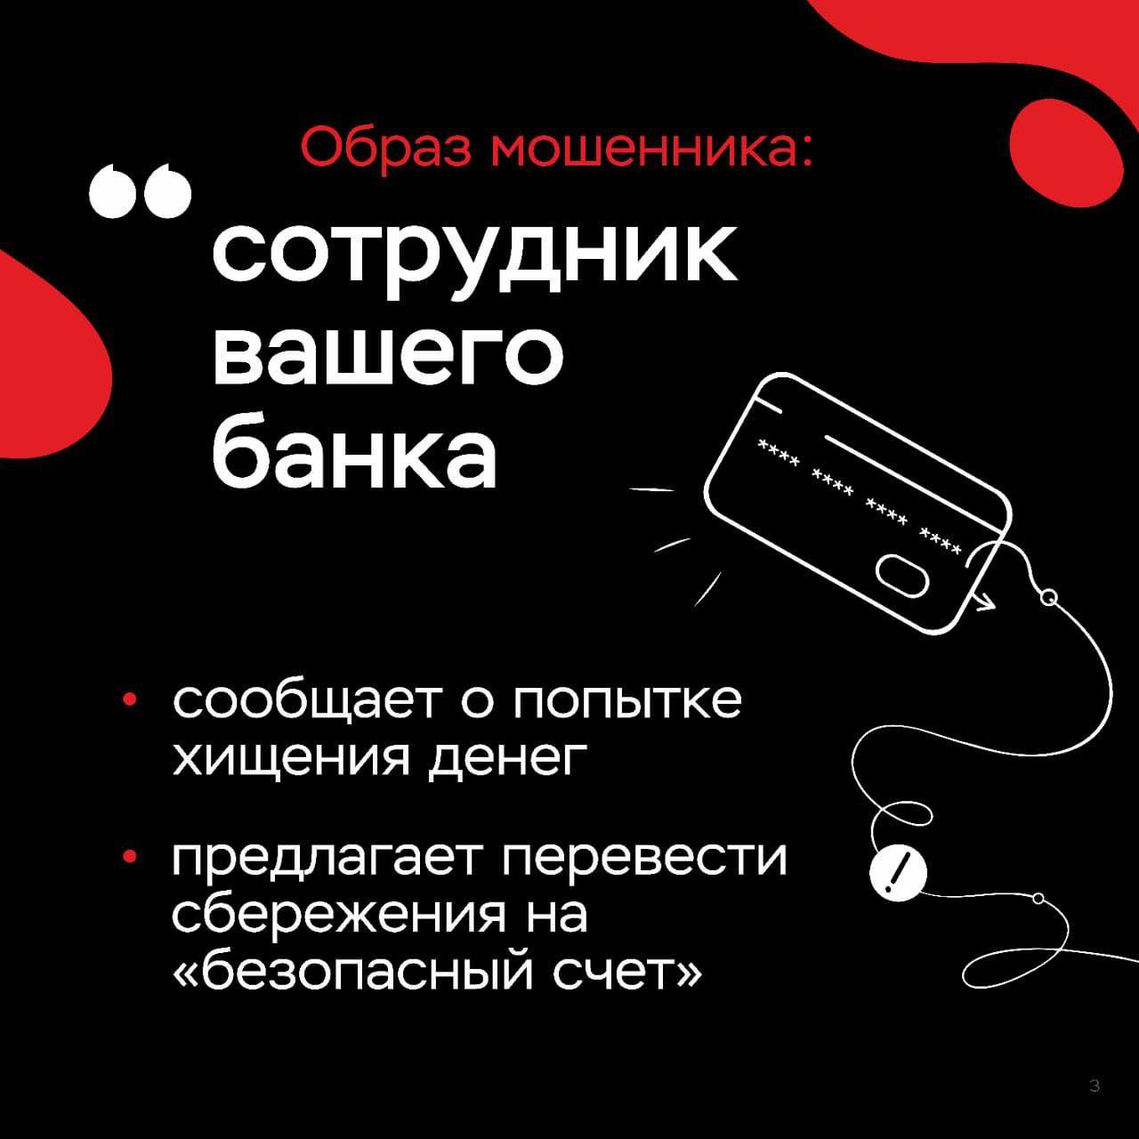

Slide 7
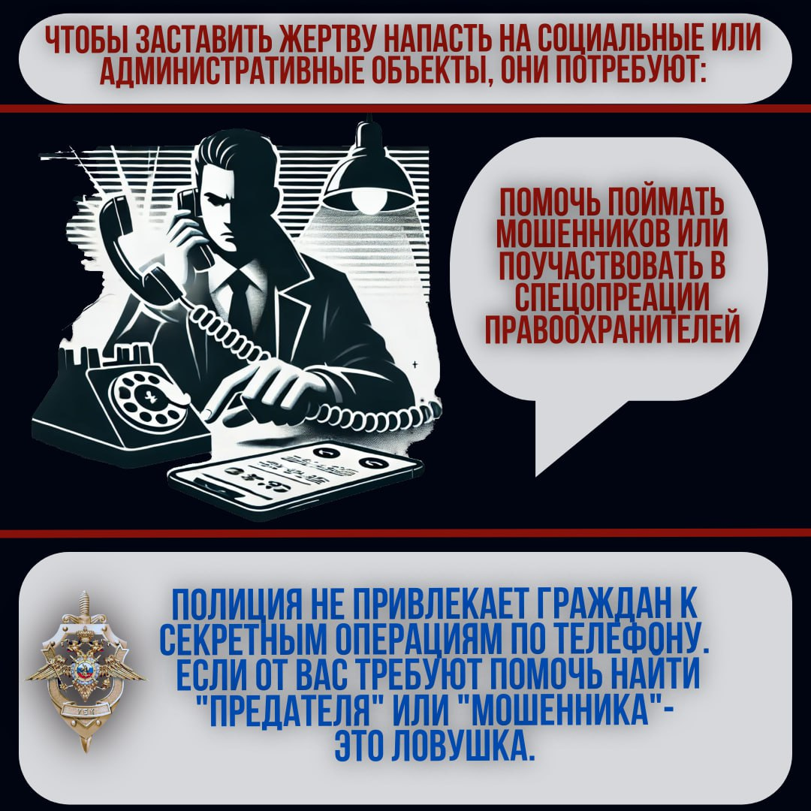


Slide 8

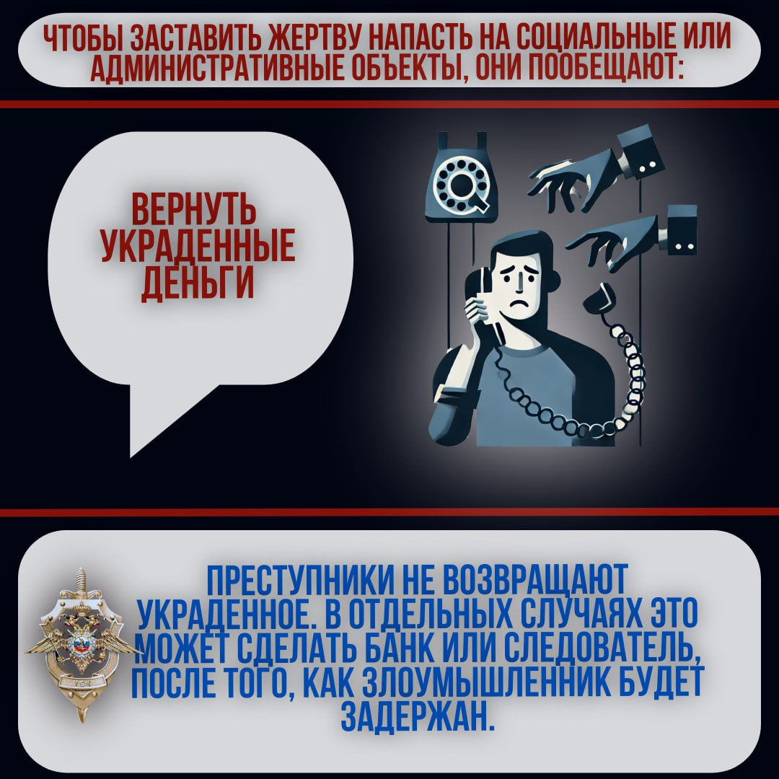

Slide 9
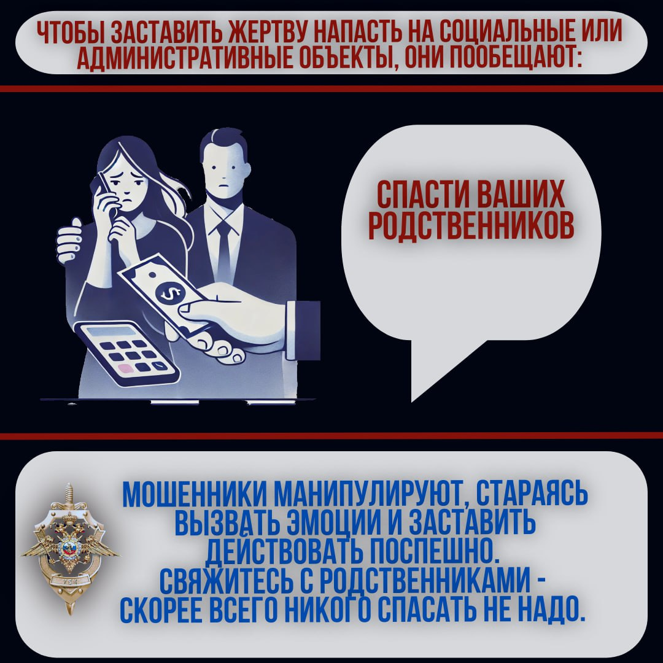
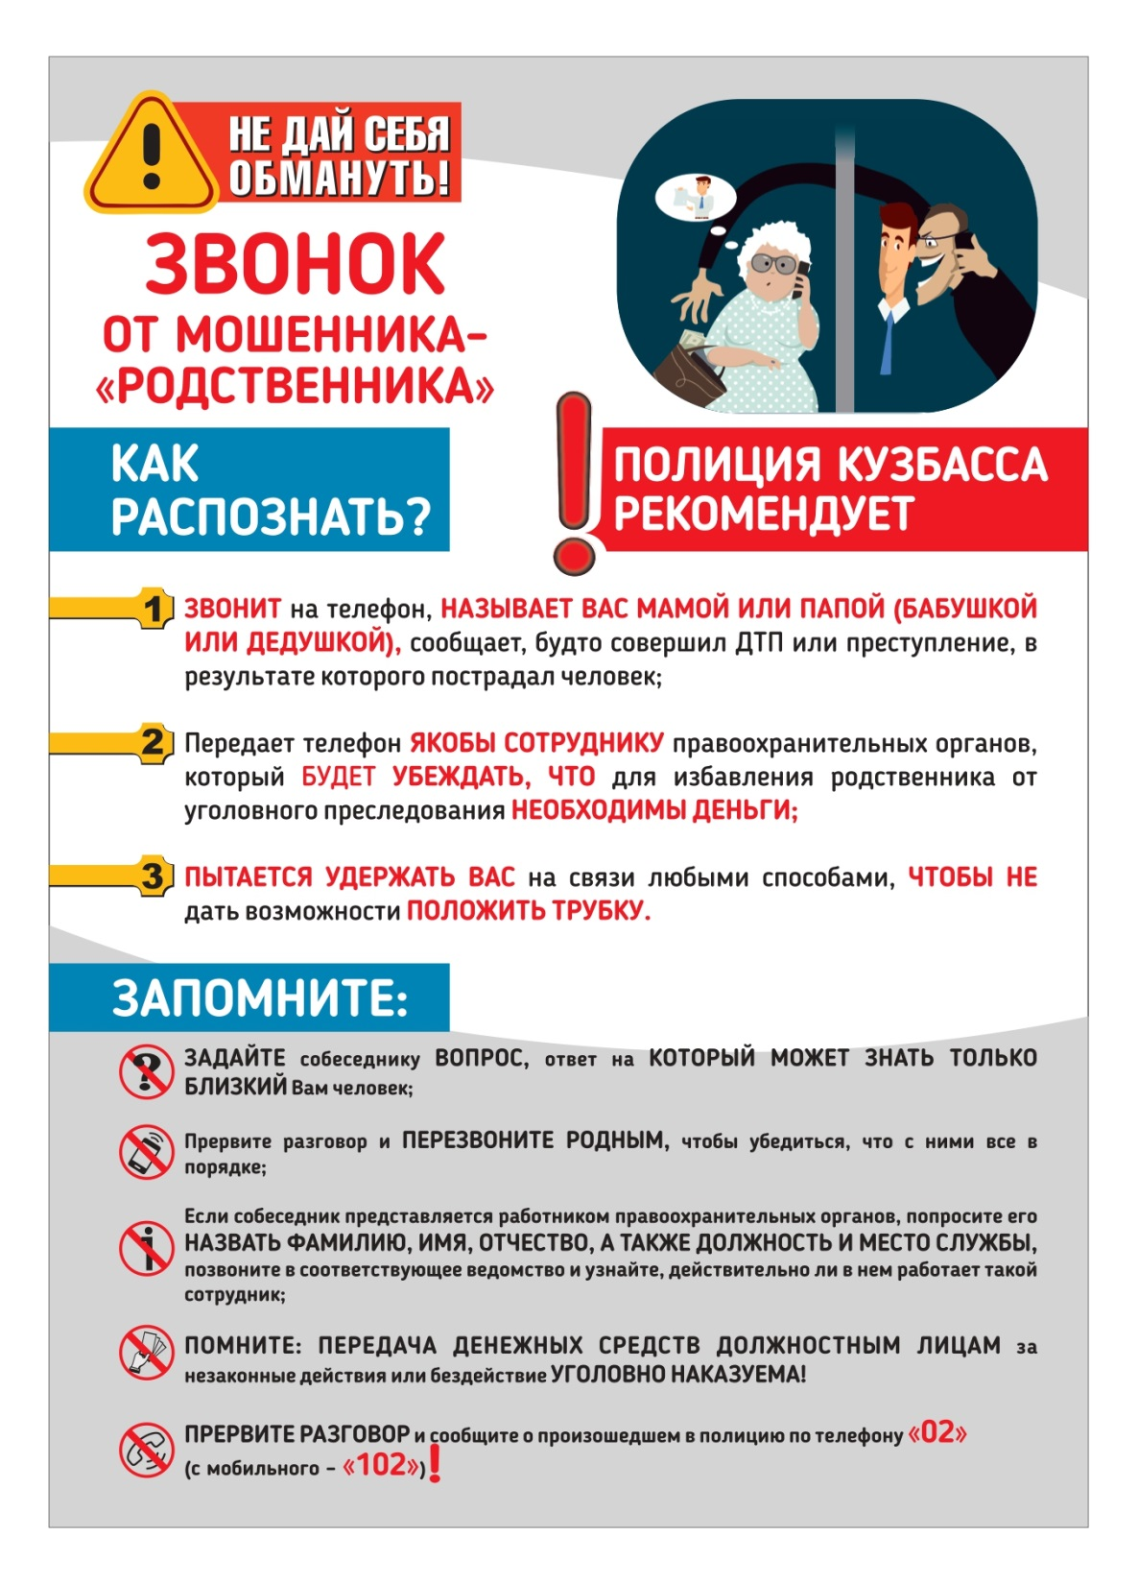

Slide 10



Slide 11

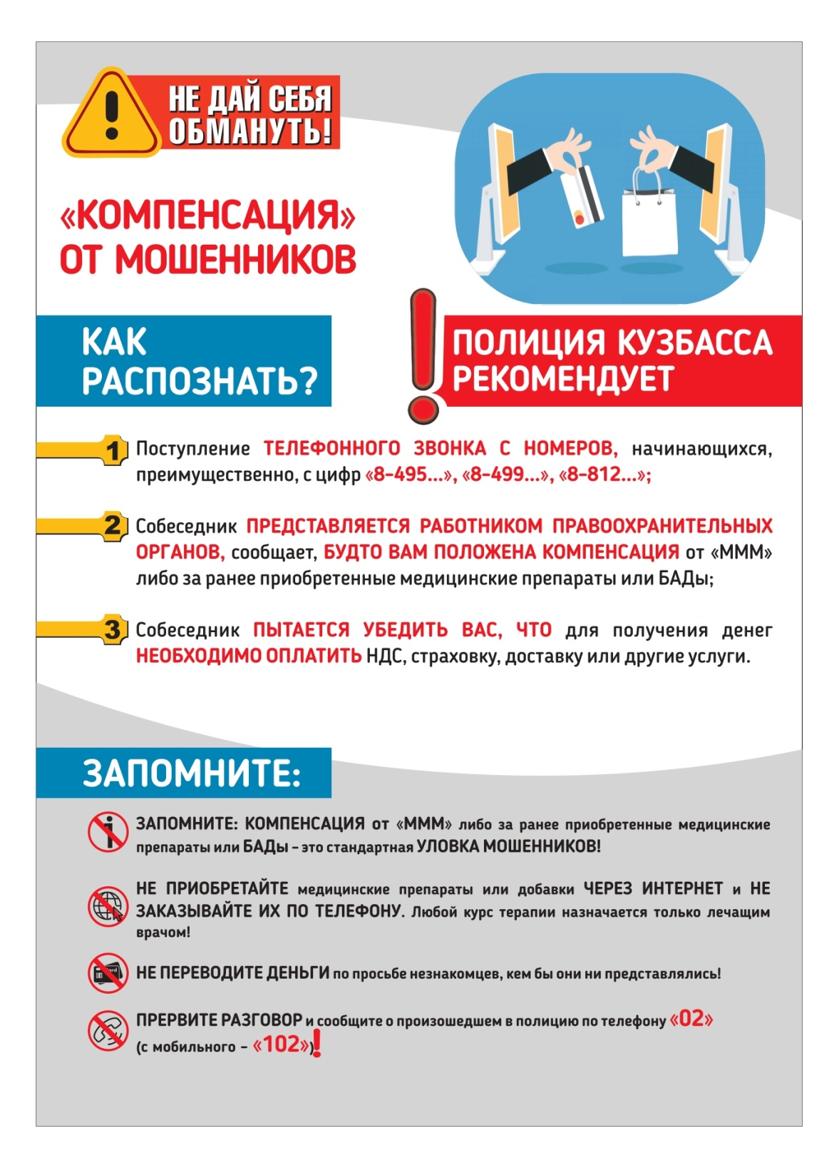

Slide 12


Slide 13


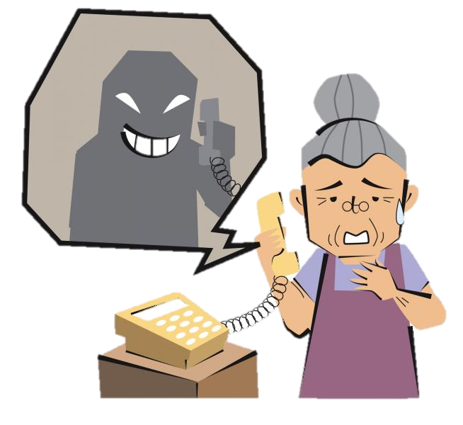





САМОСТОЯТЕЛЬНО ПОЗВОНИТЕ близкому человеку / в банк / в организацию
НЕ ОТВЕЧАЙТЕ
на звонки с незнакомых номеров
ПРЕРВИТЕ РАЗГОВОР
если он касается финансовых вопросов
НЕ ПЕРЕЗВАНИВАЙТЕ по незнакомым номерам
НЕ ТОРОПИТЕСЬ принимать решение
НЕ СООБЩАЙТЕ НИКОМУ CVV/CVC и иные данные банковских карт
ВОЗЬМИТЕ ПАУЗУ, спросите совета у друзей и близких!
ПРОВЕРЯЙТЕ
ИНФОРМАЦИЮ В ИНТЕРНЕТЕ
или обратитесь за помощью
к близким родственникам
ВНИМАТЕЛЬНО проверяйте от кого поступают сообщения

Slide 14
ТЕКСТОВЫЕ МОШЕННИКИ
БЛОК № 2

Slide 15





*ФЕЙК*ФЕЙК*ФЕЙК*ФЕЙК*ФЕЙК*ФЕЙК*ФЕЙК*ФЕЙК*ФЕЙК*ФЕЙК*ФЕЙК*ФЕЙК*ФЕЙК*ФЕЙК*ФЕЙК*ФЕЙК*ФЕЙК*ФЕЙК
Проголосуй за ребенка пожалуйста, если не сложно=):) https://gas/CHlud45DnL
Ссылка, отправляемая злоумышленниками, сделана при помощи сервиса для СОКРАЩЕНИЯ ссылок. Этот инструмент часто применяется, когда отправитель не хочет, чтобы реальный адрес сайта бросался в глаза.
САЙТ ЗЛОУМЫШЛЕННИКОВ
*ФЕЙК*ФЕЙК*ФЕЙК*ФЕЙК*ФЕЙК*ФЕЙК*ФЕЙК*ФЕЙК*ФЕЙК*ФЕЙК*
*ФЕЙК*ФЕЙК*ФЕЙК*ФЕЙК*ФЕЙК*ФЕЙК*ФЕЙК*ФЕЙК*ФЕЙК*ФЕЙК*
ВЫБЕРИТЕ УЧАСТНИКА
ПРОЙДИТЕ АУТЕНТИФИКАЦИЮ
ПОДТВЕРДИТЕ КОД
ГОЛОСОВАТЬ
+7 ### ### ## ##
ВВЕСТИ КОД
ДАЛЕЕ
*ФЕЙК*ФЕЙК*ФЕЙК*ФЕЙК*ФЕЙК*ФЕЙК*ФЕЙК*ФЕЙК*ФЕЙК*ФЕЙК*ФЕЙК*ФЕЙК*ФЕЙК*ФЕЙК*ФЕЙК*ФЕЙК*ФЕЙК*ФЕЙК

Slide 16

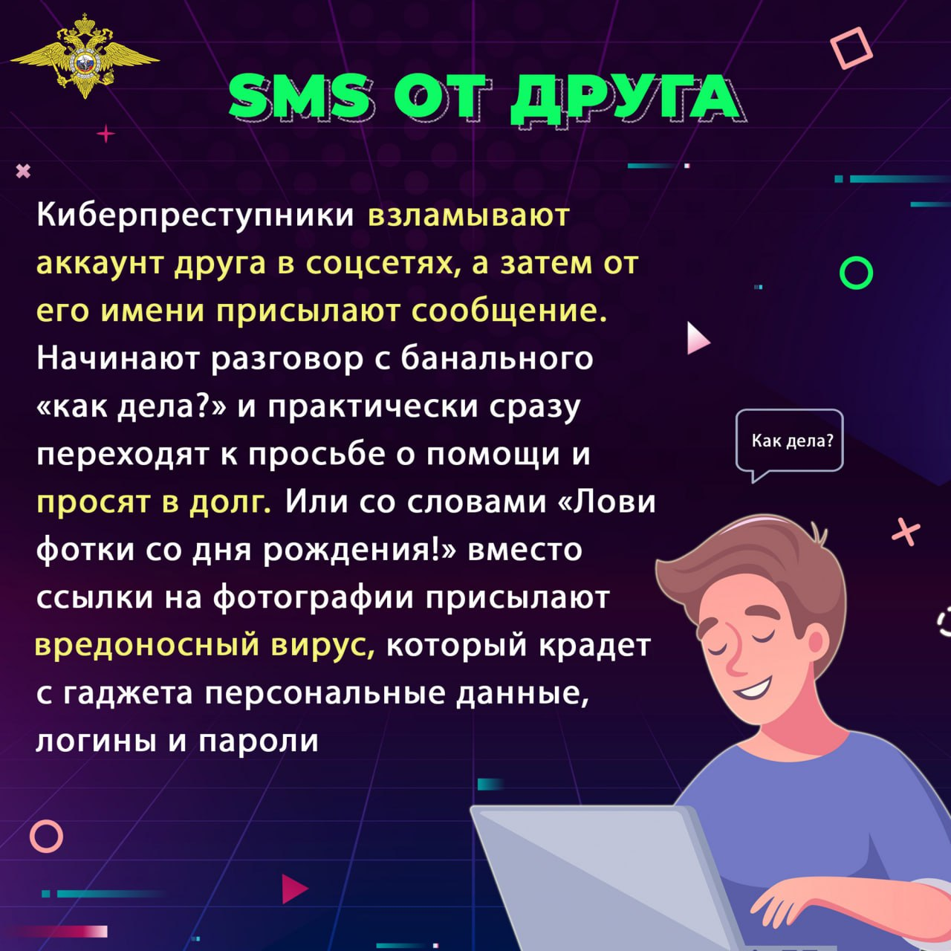

Slide 17


*ФЕЙК*ФЕЙК*ФЕЙК*ФЕЙК*ФЕЙК*ФЕЙК*ФЕЙК*ФЕЙК*ФЕЙК*ФЕЙК*ФЕЙК*ФЕЙК*ФЕЙК*ФЕЙК*ФЕЙК*ФЕЙК*ФЕЙК*ФЕЙК
Здравствуйте, это Иван Петрович, начальник отдела.
С Вами не может связаться наш директор Андрей Львович
и просит Вас ему перезвонить!».
Злоумышленник используя чужую учетную запись указывает в ней данные действующего руководителя и от его имени связывается с сотрудников, злоупотребляя их доверием переводит на диалог с подельниками.
Добрый день! Это Федор Геннадьевич! Предупреждаю, наш разговор строго конфиденциален, разглашение сведений несет за собой уголовную ответственность и будет расценено как пособничество ВСУ. В руки ВСУ попали личные данные более 200 сотрудников нашей организации, в том числе доступ к банковским счетам, и ваша кандидатура, как проверенного человека, выбрана для содействия в их поимке. В настоящий момент злоумышленники оформляют кредиты на сотрудников нашей организации и все средства отправляют в поддержу ВСУ. Для начала, чтобы избежать потери ваших денежных средств вам необходимо исчерпать кредитный лимит и все имеющиеся деньги перевести на резервный счет, который я вам сообщу.
*ФЕЙК*ФЕЙК*ФЕЙК*ФЕЙК*ФЕЙК*ФЕЙК*ФЕЙК*ФЕЙК*ФЕЙК*ФЕЙК*
*ФЕЙК*ФЕЙК*ФЕЙК*ФЕЙК*ФЕЙК*ФЕЙК*ФЕЙК*ФЕЙК*ФЕЙК*ФЕЙК*
Юлия Сергеевна, здравствуйте. Как ваше здоровье? Как работа? Я пишу вам по делу – хочу предупредить, что сегодня вам будет звонить Любимов Егор Иванович, который курирует нас от Администрации. У него несколько вопросов. Звонок очень важен, обязательно ответьте ему.
*ФЕЙК*ФЕЙК*ФЕЙК*ФЕЙК*ФЕЙК*ФЕЙК*ФЕЙК*ФЕЙК*ФЕЙК*ФЕЙК*ФЕЙК*ФЕЙК*ФЕЙК*ФЕЙК*ФЕЙК*ФЕЙК*ФЕЙК*ФЕЙК*

Slide 18
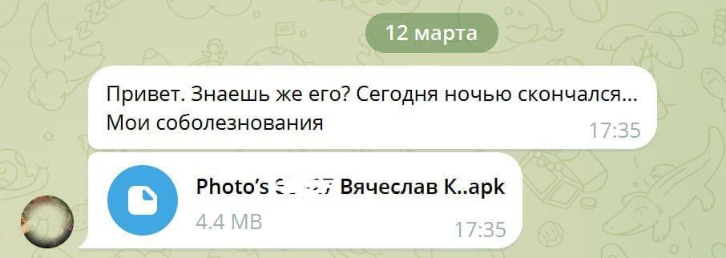
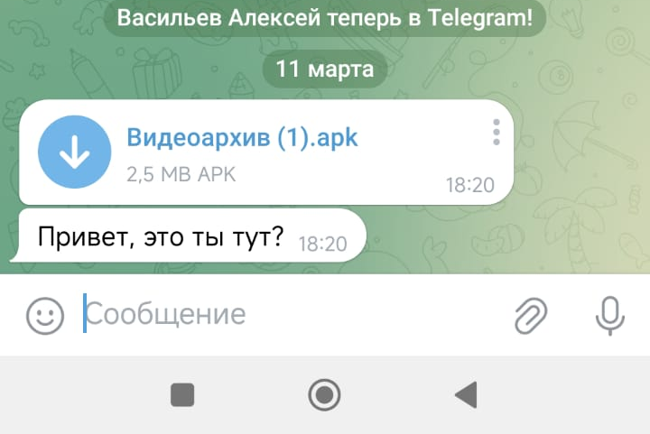
❓Какие бывают вредоносные APK?
Фишинговые APK – замаскированные под легальные приложения (например, «Google Play Update»), крадут пароли и платёжные данные.
Троянские APK – получают доступ к SMS и банковским приложениям, подписывают жертву на платные услуги.
Шпионские APK – скрыто записывают звонки, отслеживают местоположение и копируют переписки.
Бэкдоры – позволяют хакерам удалённо управлять устройством.
Как защититься от опасных APK?
✅Скачивайте приложения только из проверенных источников.
✅Используйте надежные антивирусные приложения.
✅Используйте сервисы анализа APK. VirusTotal, HashDroid, Checksum Calculator позволяют проверить файлы перед установкой.
✅Следите за разрешениями. Если фонарик требует доступ к контактам или камере — это тревожный сигнал.

Slide 19
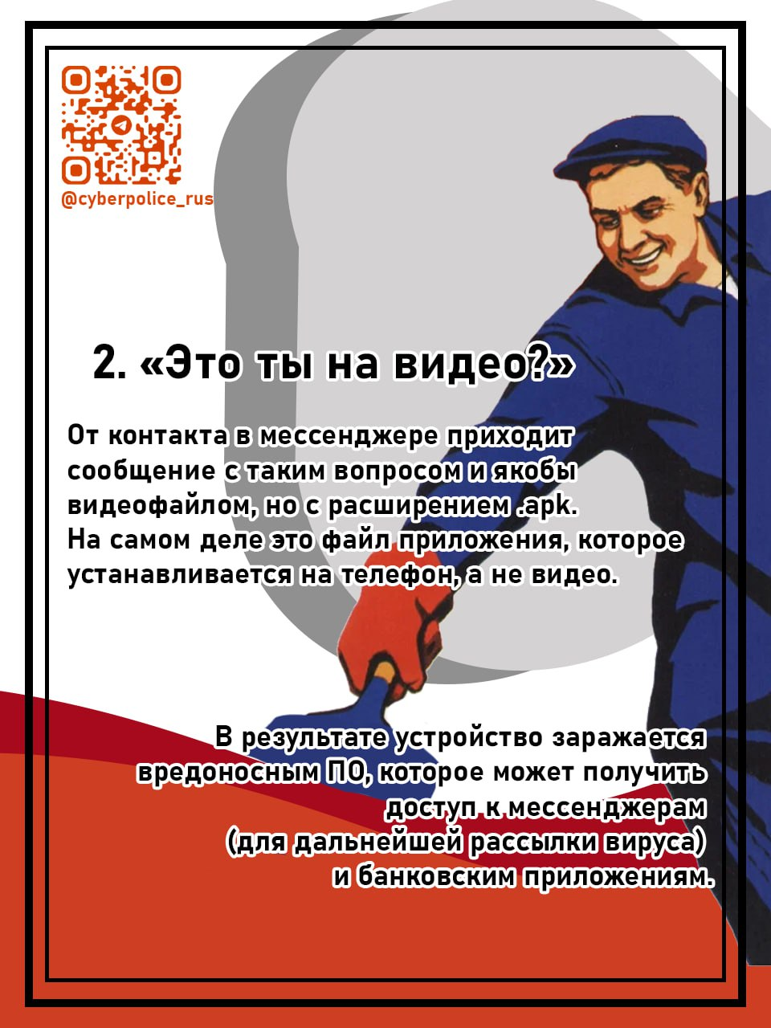
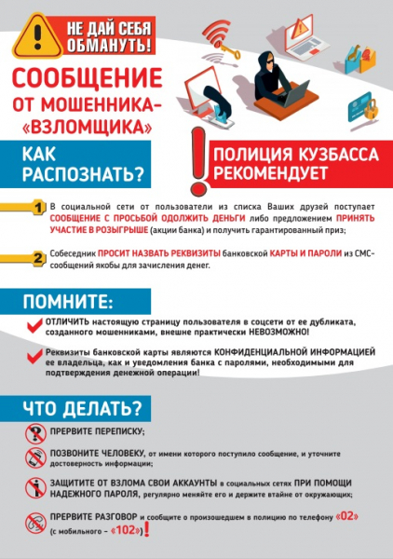

Slide 20
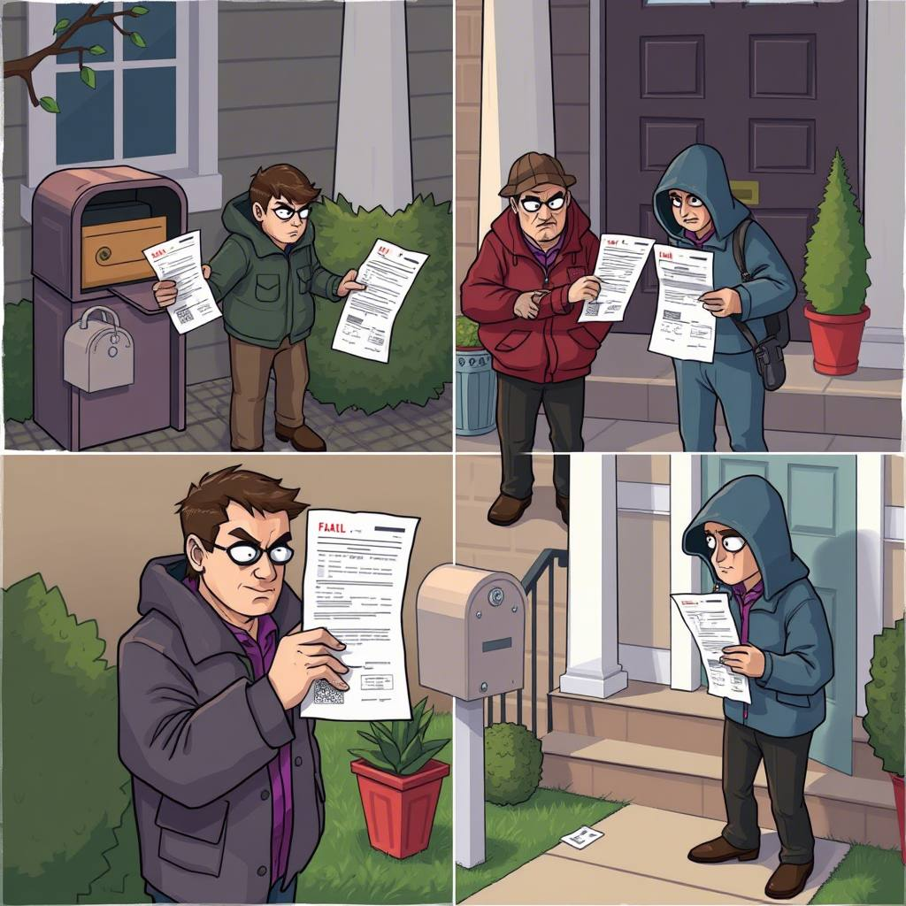
Фейковые квитанции (ЖКХ, домофон,
страхование, ГИБДД, ФССП, и пр.)

Slide 21
ИНТЕРНЕТ
МОШЕННИКИ
БЛОК № 3

Slide 22
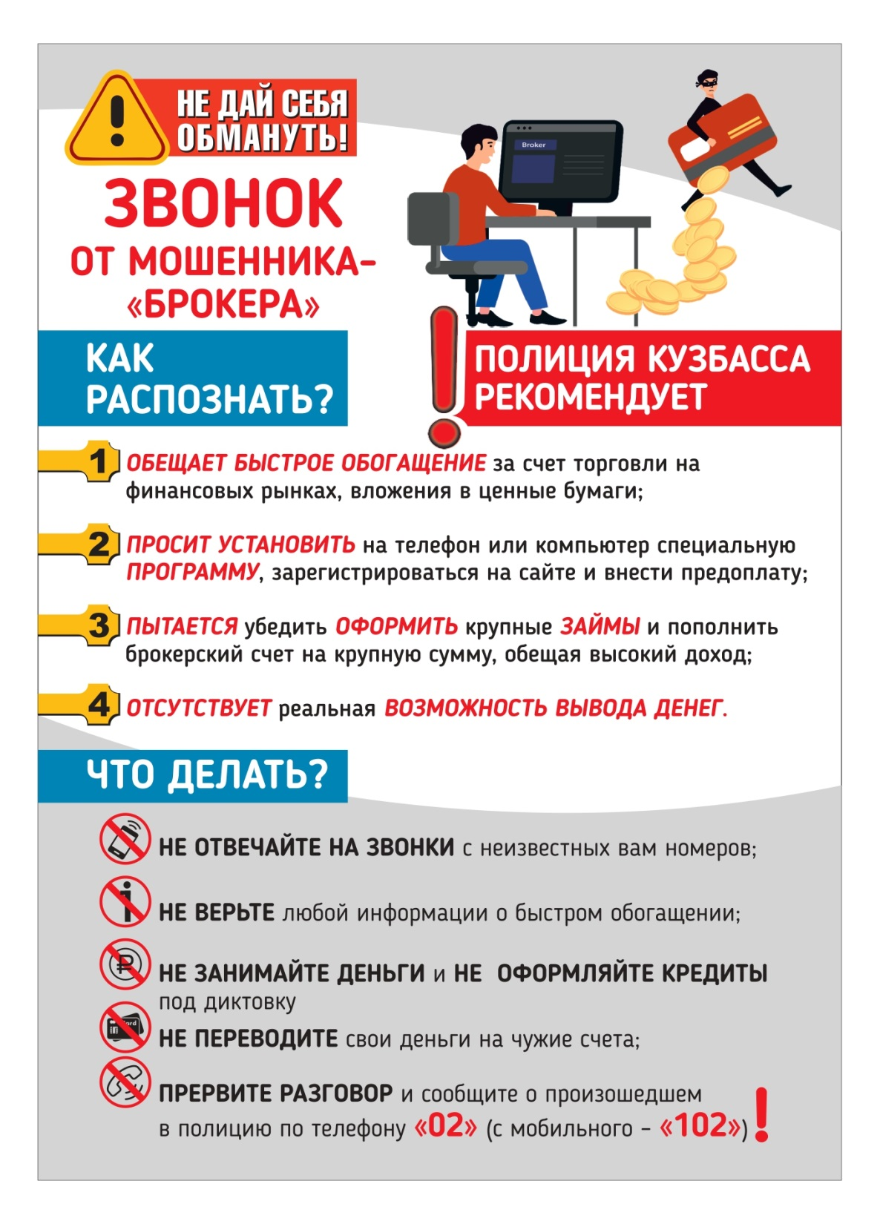
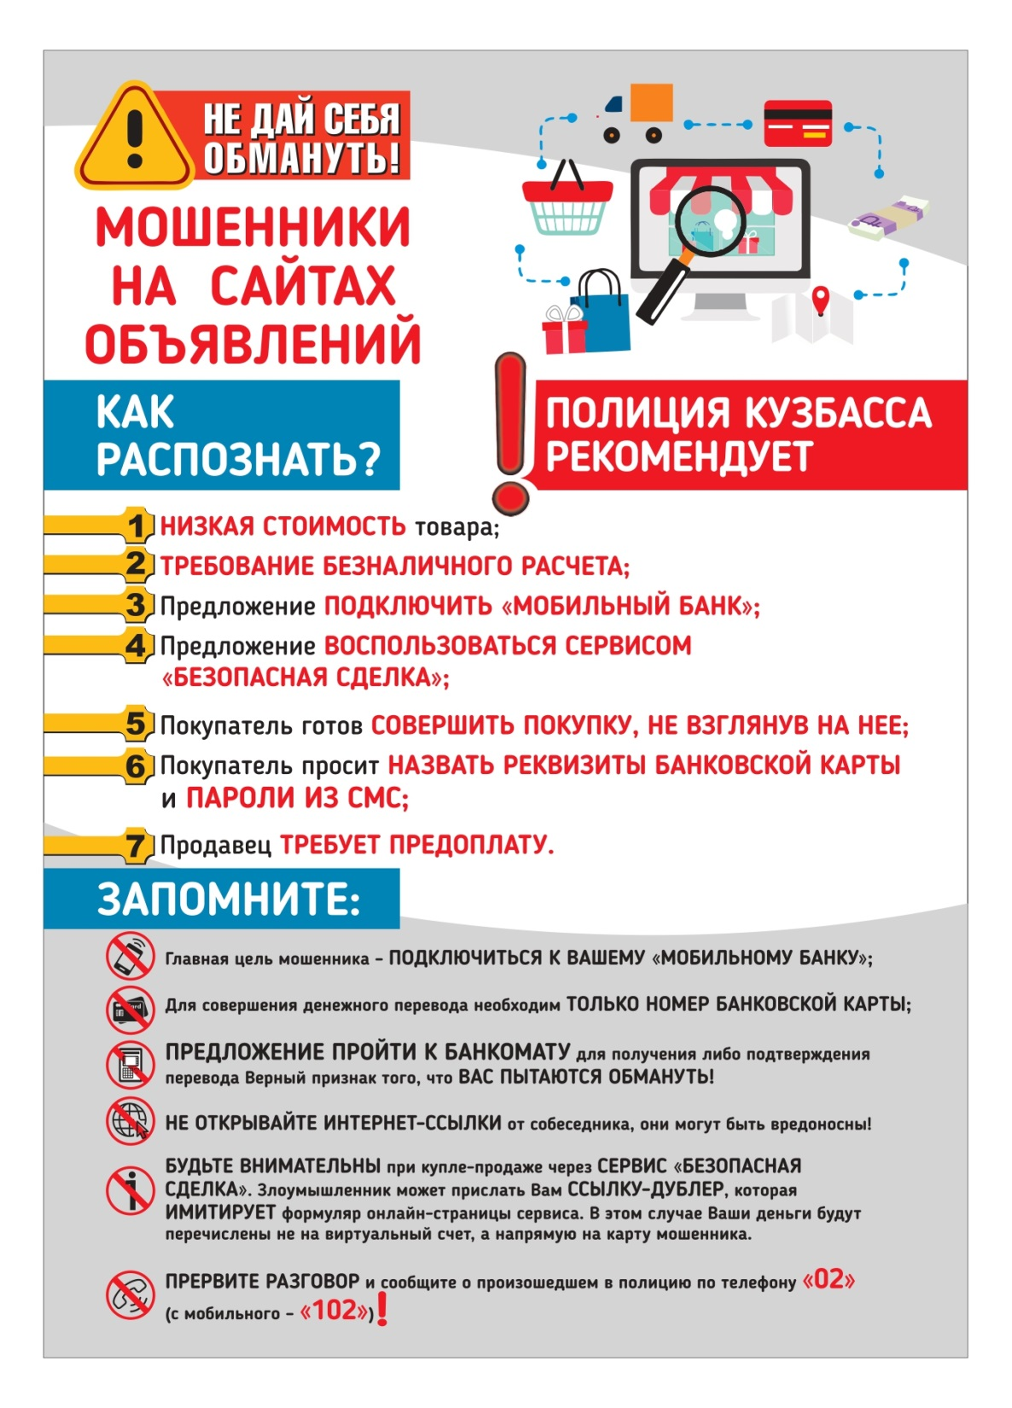

Slide 23
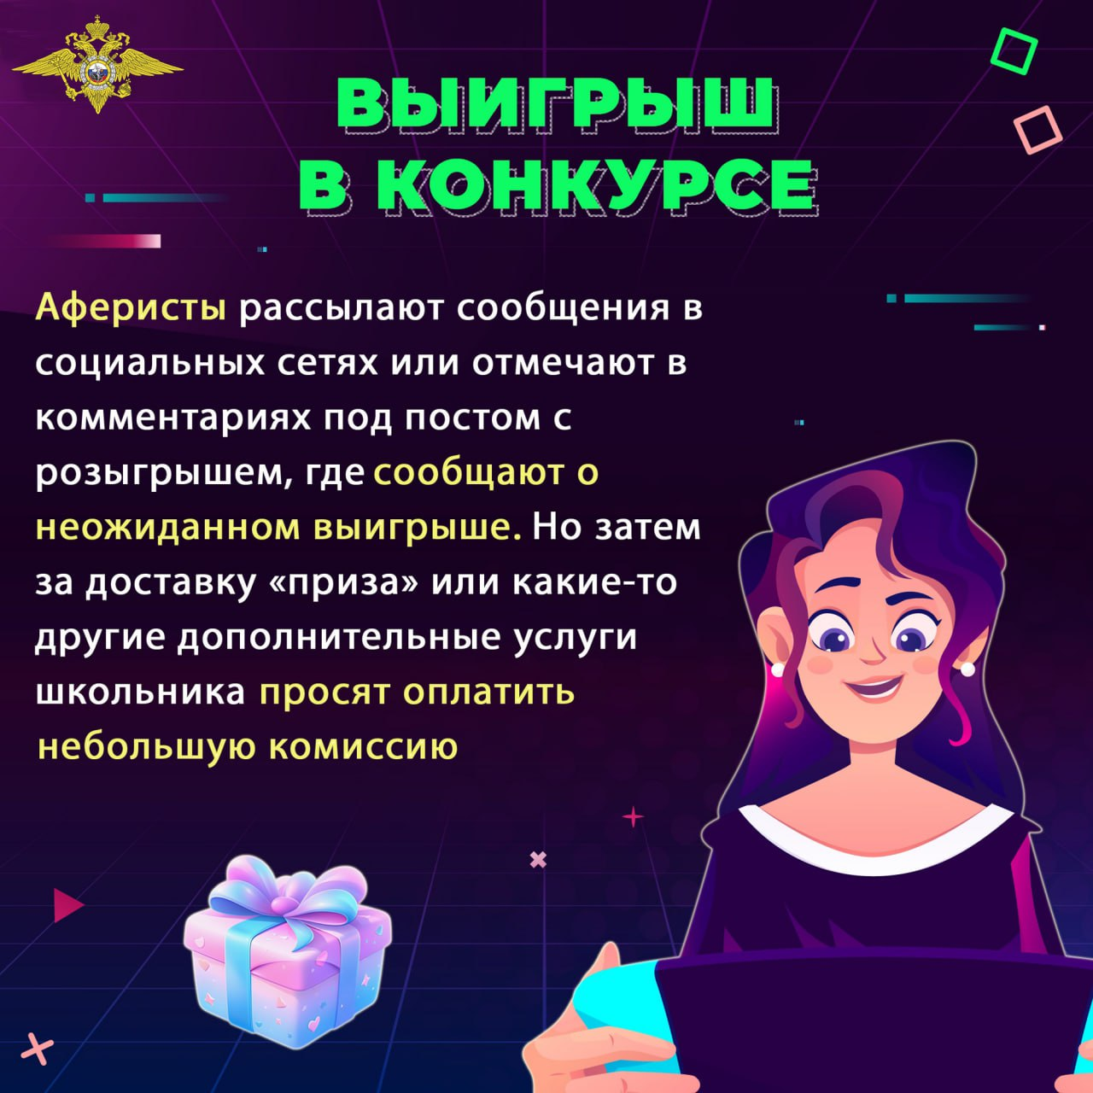
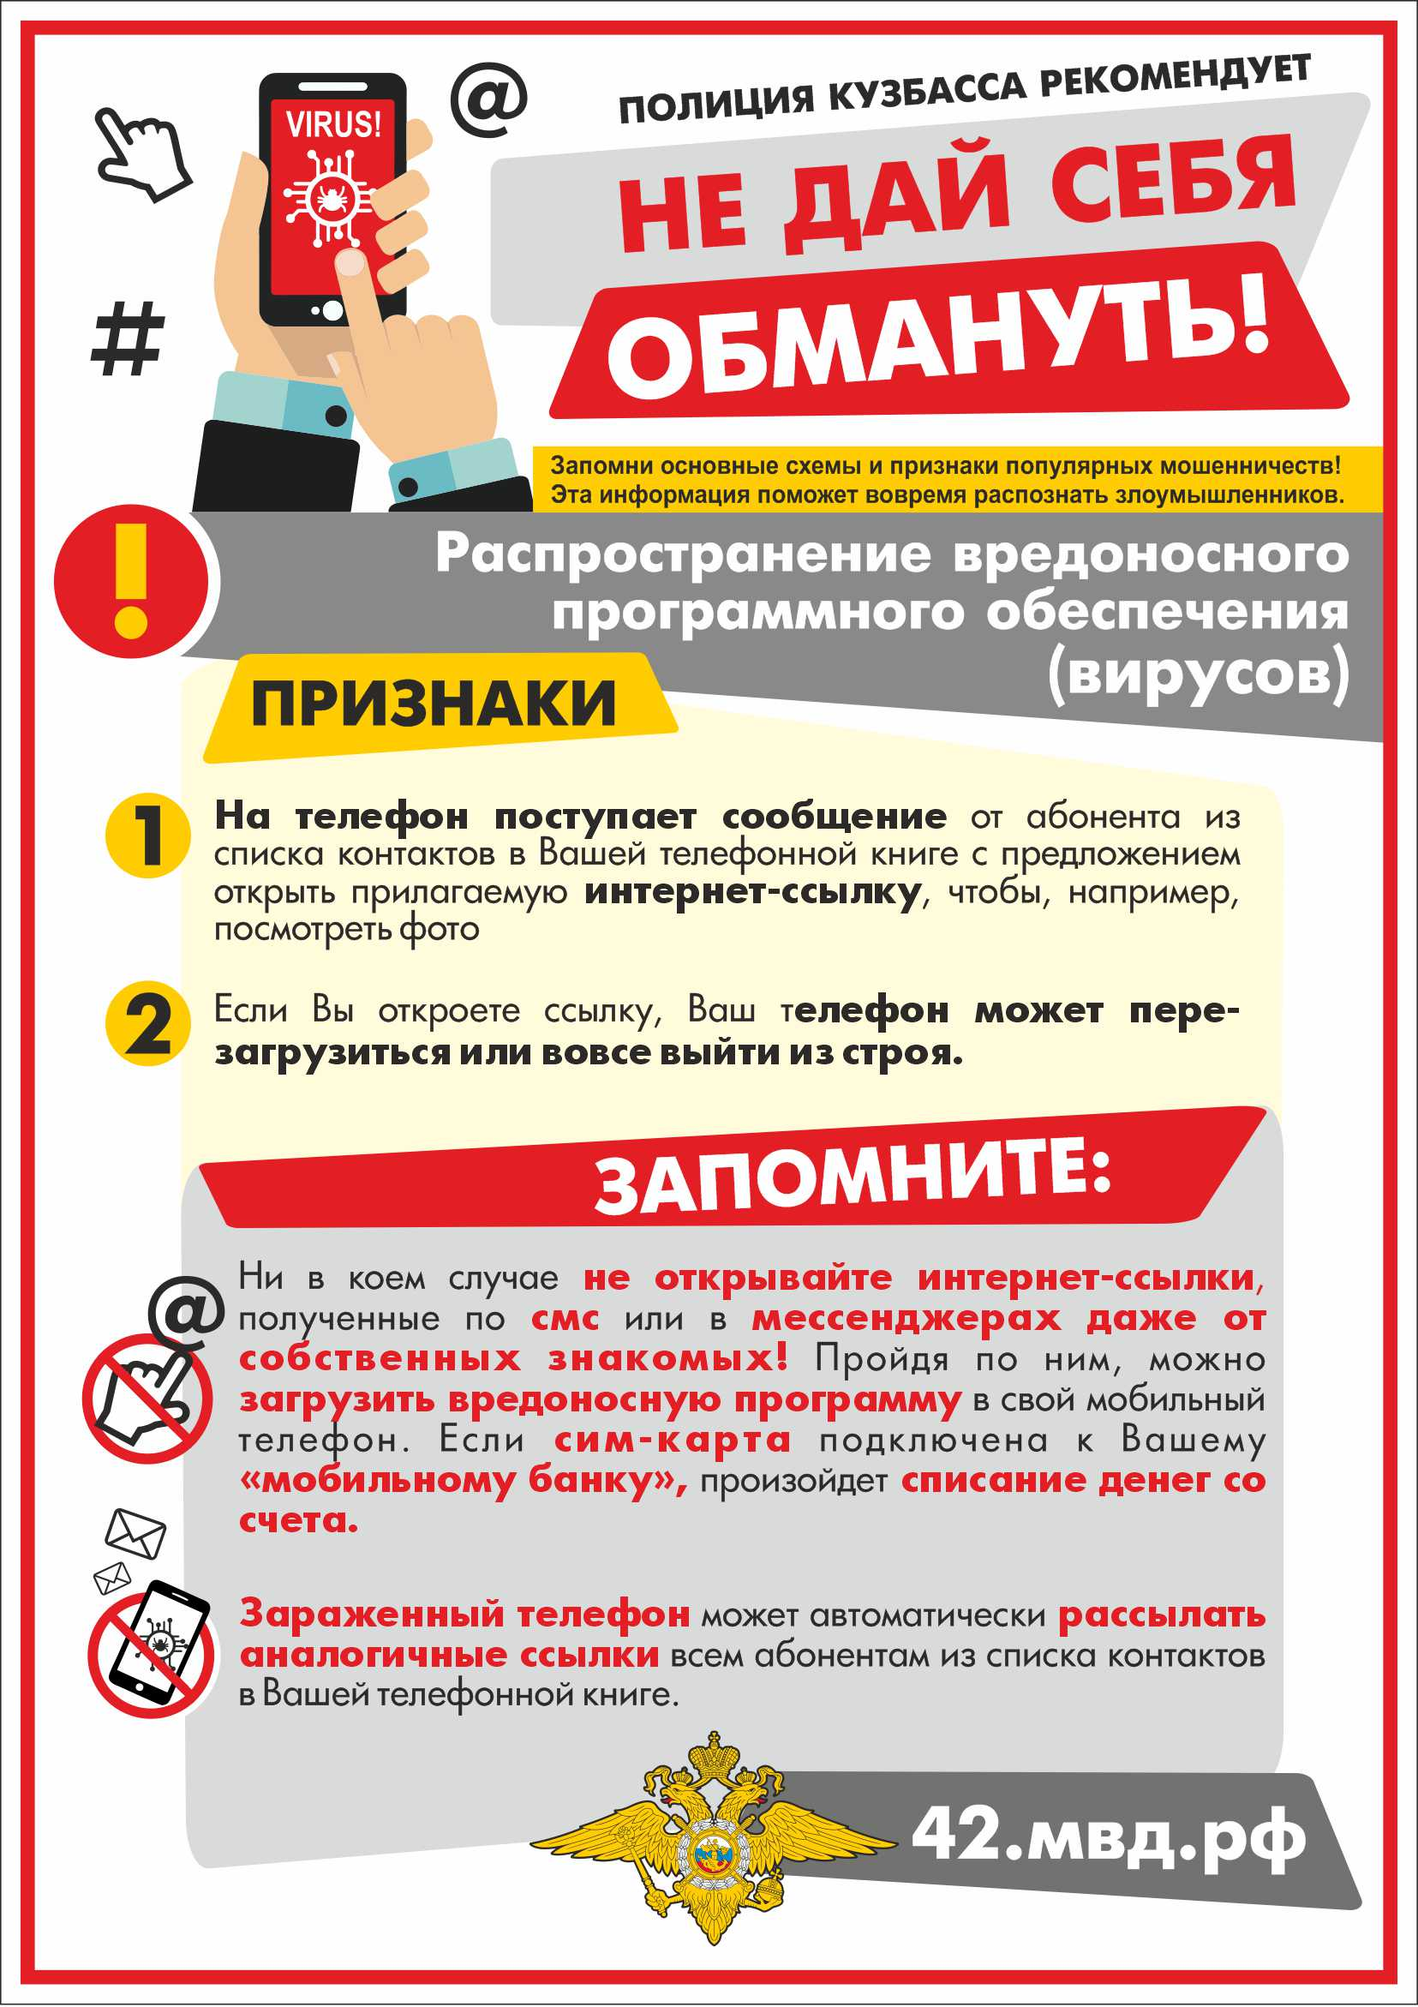

Slide 24
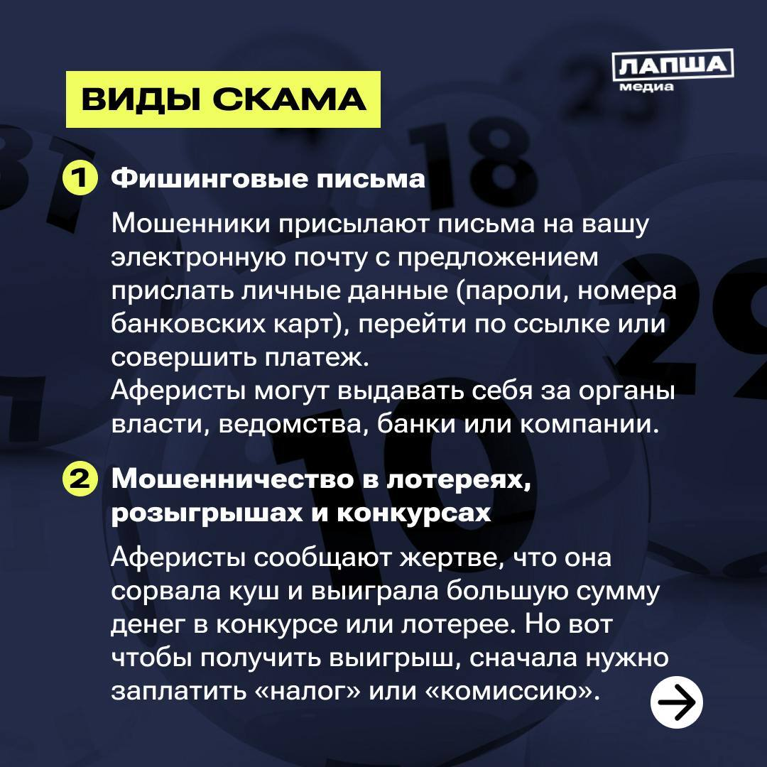


Slide 25
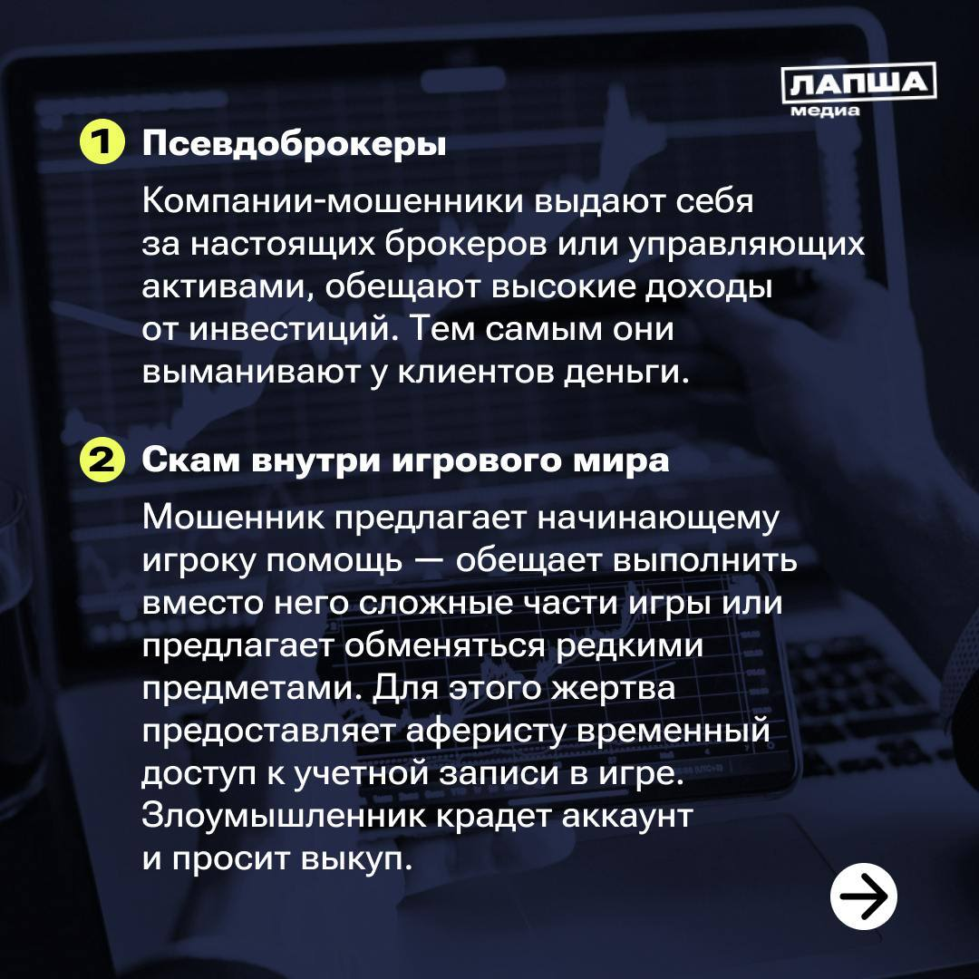
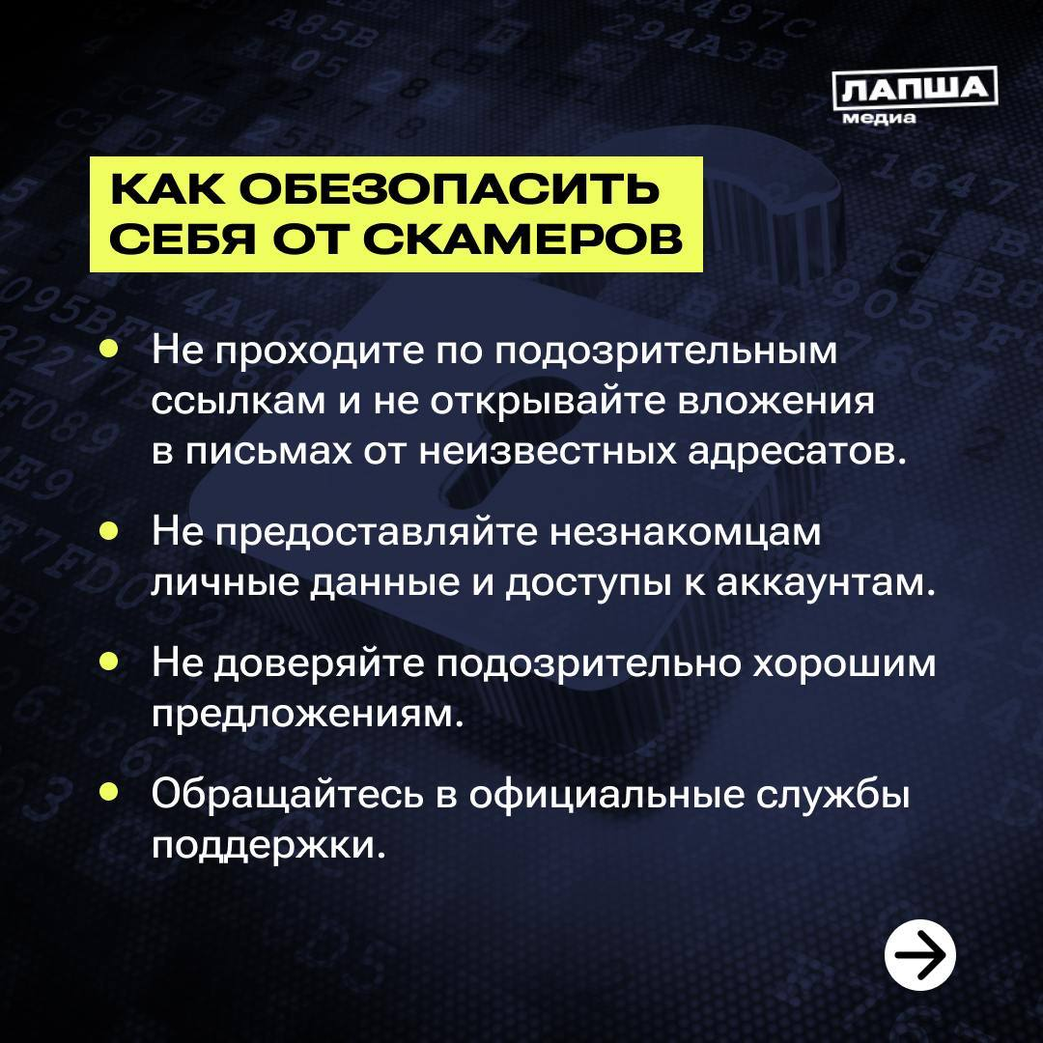

Slide 26
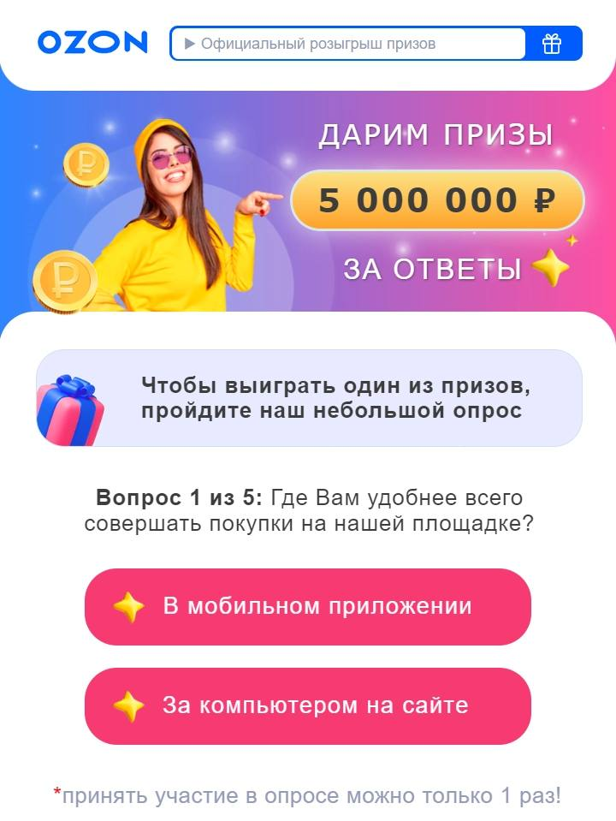
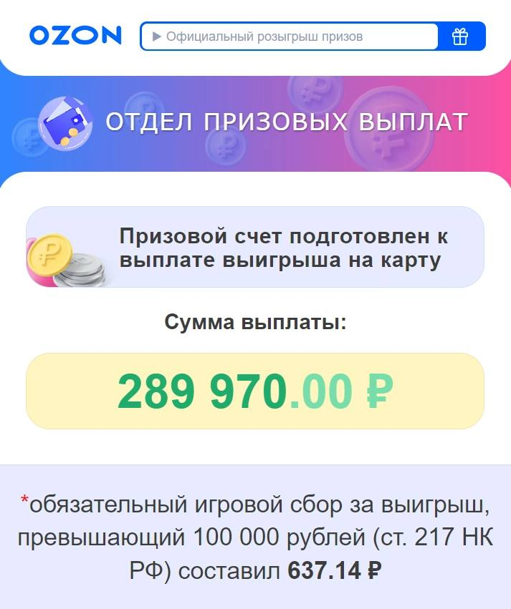

Slide 27



Slide 28
МОШЕННИЧЕСТВО
ВЫСОКИХ ТЕХНОЛОГИЙ
БЛОК № 4

Slide 29
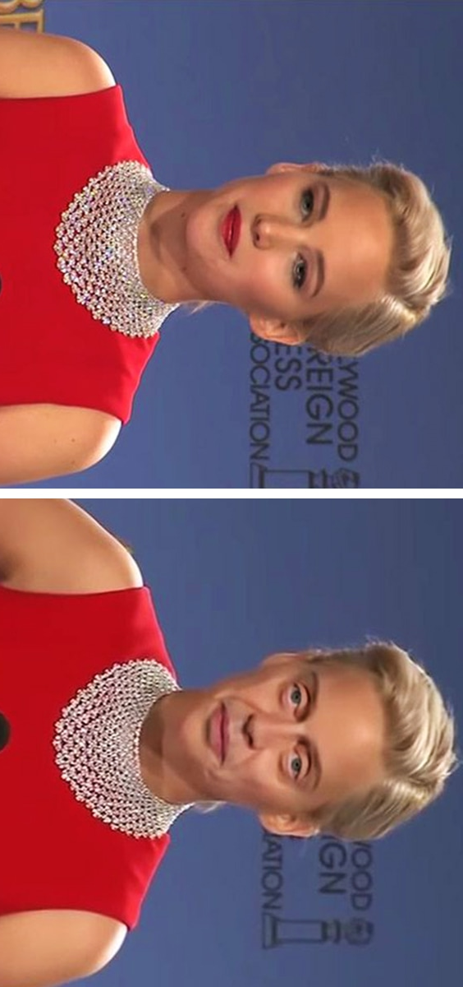
Что такое дипфейк?
Дипфейк - это форма мультимедиа, которая накладывает существующее изображение или видео на контент, созданный искусственным интеллектом, который напоминает чей-то голос или внешний вид.
Какие угрозы создают дипфейки?
Мошенничества с открытием счетов.
Аферы с персонализацией.
Вымогательства с помощью аудио-дипфейков.
Использование в политических и военных целях.
Как распознать?
Неестественная интонация речи. Слишком редкое моргание и нетипичные движения на видео. Движение губ не синхронизировано с речью.
«Роботизированный» тон речи.

Slide 30
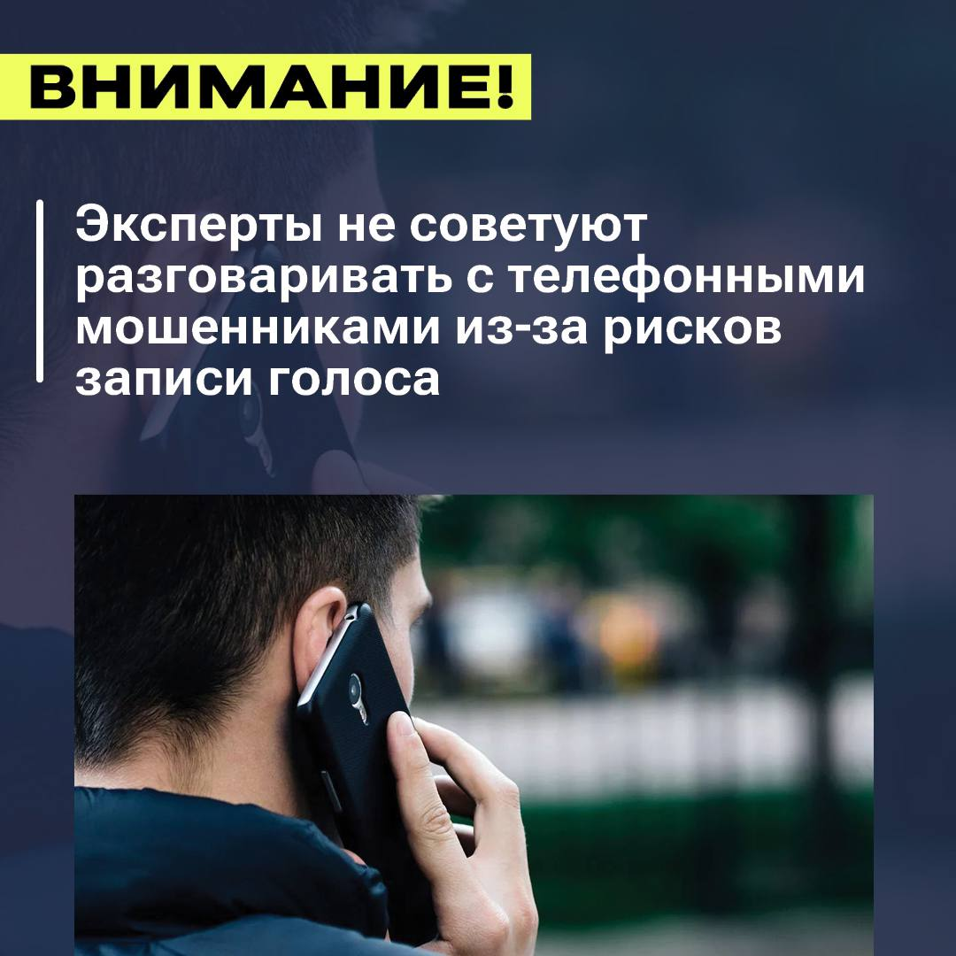

«БЕСПЛАТНЫЙ» WI-FI
в местах общего пользования (автовокзалы, кафе, организации, торговые центры и пр.)

Slide 31

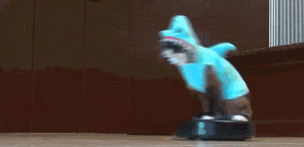
Основные уязвимости:
Небезопасные настройки по умолчанию.
Отсутствие возможности управлять устройством.
Использование устаревших компонентов.
Отсутствие безопасных механизмов обновления.
Слабый, угадываемый или жестко заданный пароль.
Кибератаки
Технология Интернет вещей объединяет множество «умных» устройств в сеть, позволяющую им собирать, анализировать, обрабатывать и передавать данные друг другу и внешней среде
на бытовые
устройства

Slide 32
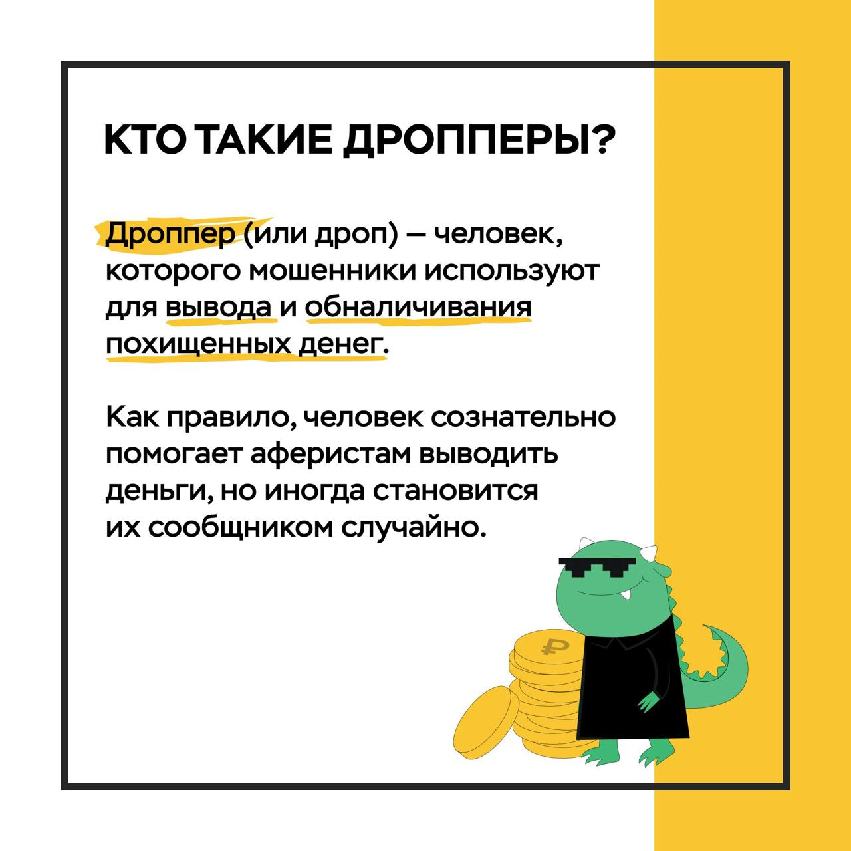
ст. 174 УК РФ
«Легализация (отмывание) денежных средств или иного имущества, приобретенных другими лицами преступным путем»
наказывается, в том числе, лишением свободы на срок
до 7 лет + штраф
до 1 000 000 рублей

Slide 33

Дроппер - это человек, чья банковская карта, счет или электронный кошелек используется для отмывания денежных средств, полученных незаконным путем. То есть, иными словами, пособник (соучастник) преступников.
Дроппер рискует не только лишиться права на банковское обслуживание, но и предстать перед судом.
Соучастникам преступления грозит штраф, многократно превышающий сумму, полученную за посреднические услуги, и реальный тюремный срок.
Дропперы не всегда осознают, что занимаются чем-то незаконным. Добропорядочные граждане могут стать пособниками преступников по незнанию или невольно, поддавшись на различные уловки.
Чтобы не стать жертвой, важно проявлять бдительность: не принимать предложения легкого заработка, воздерживаться от любых безналичных взаиморасчетов с неизвестными или малознакомыми людьми, соблюдать правила безопасного использования банковских карт.

Slide 34
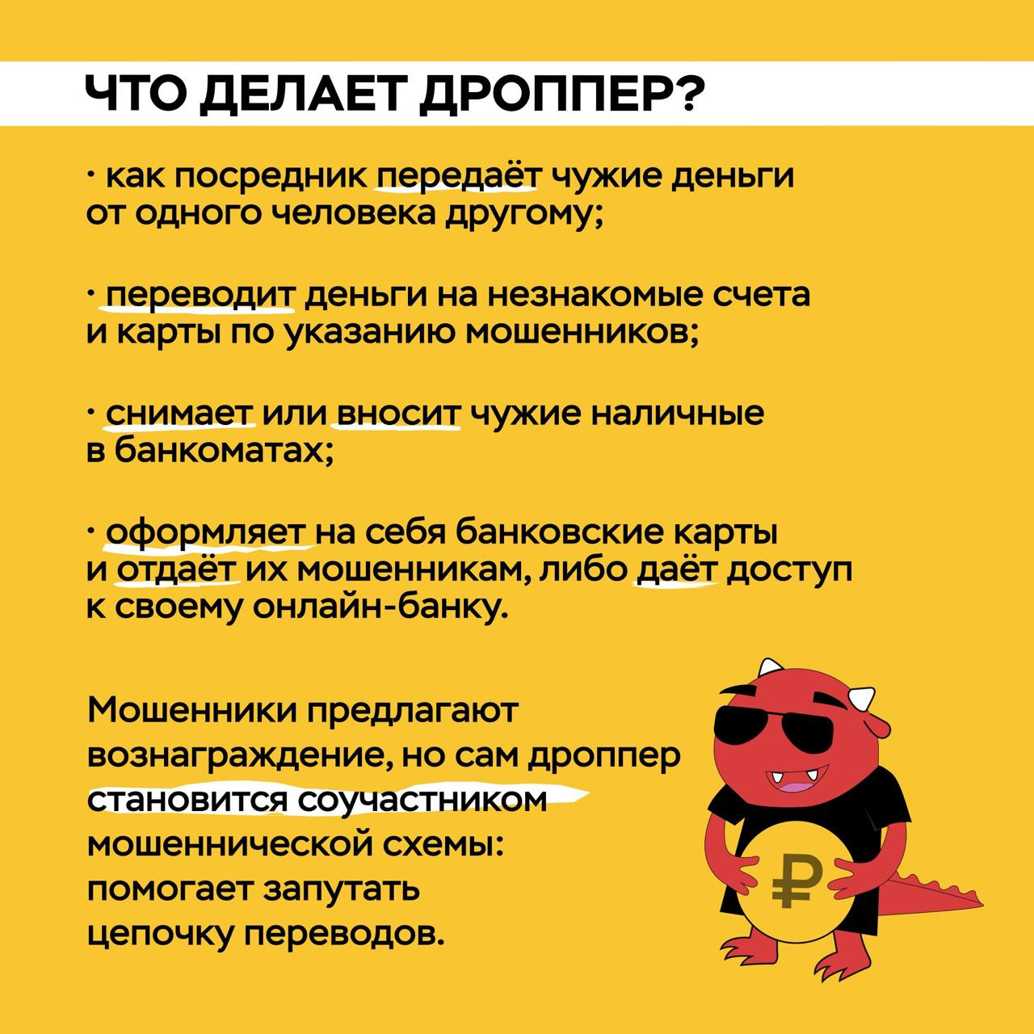
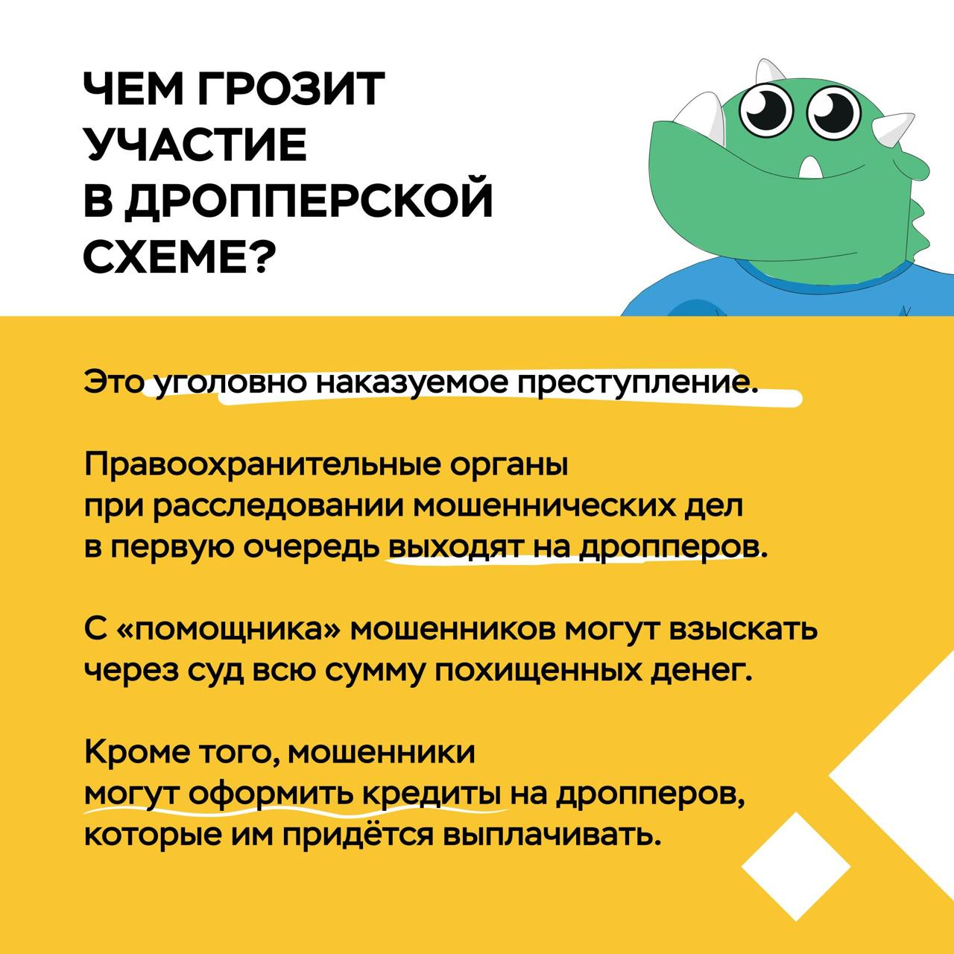

Slide 35
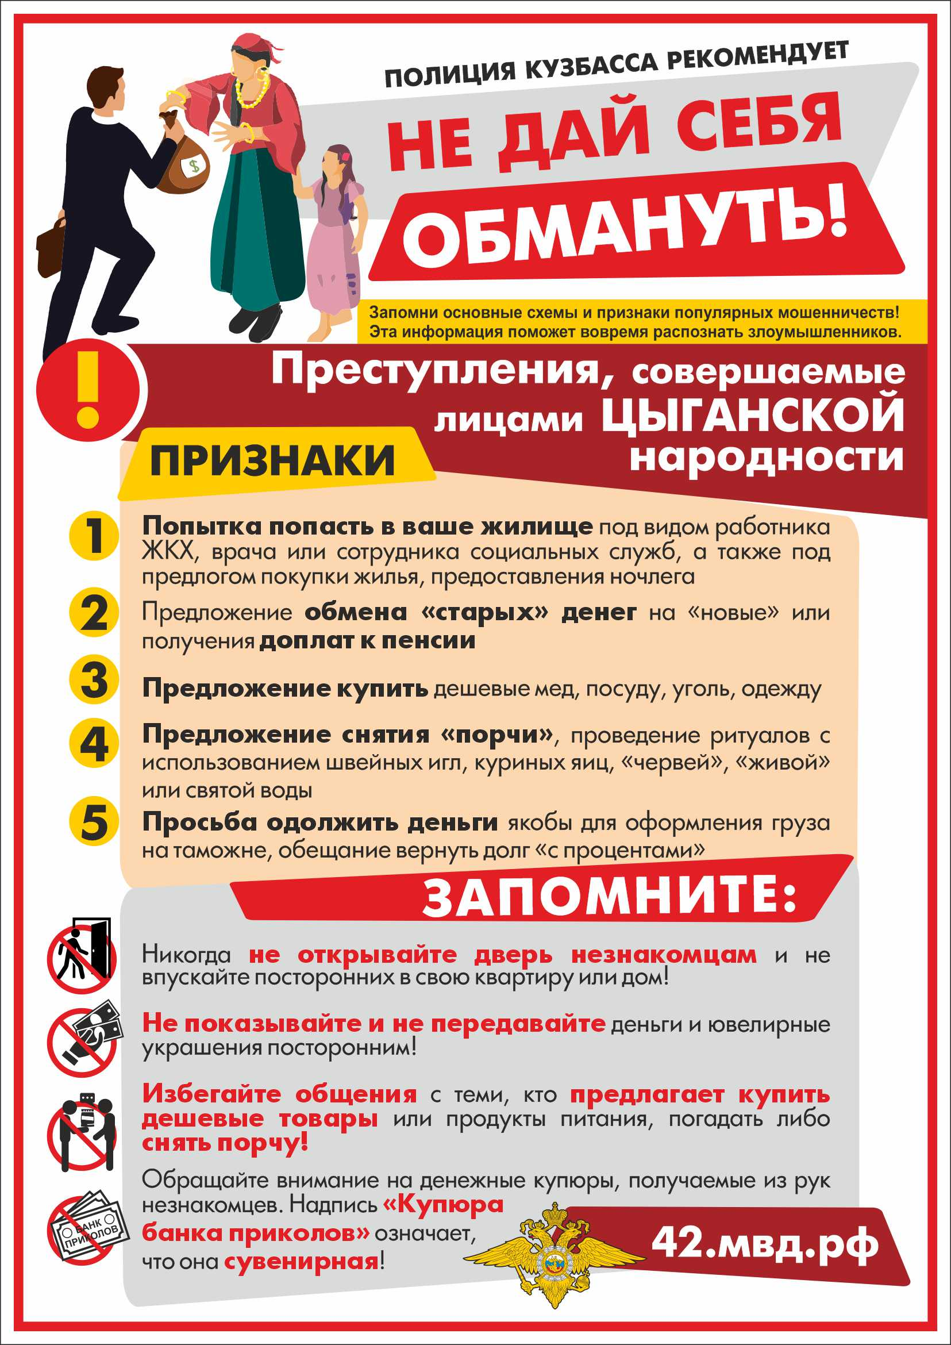
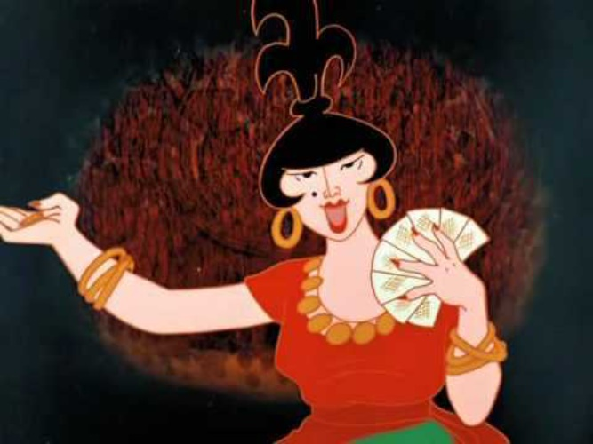

Slide 36
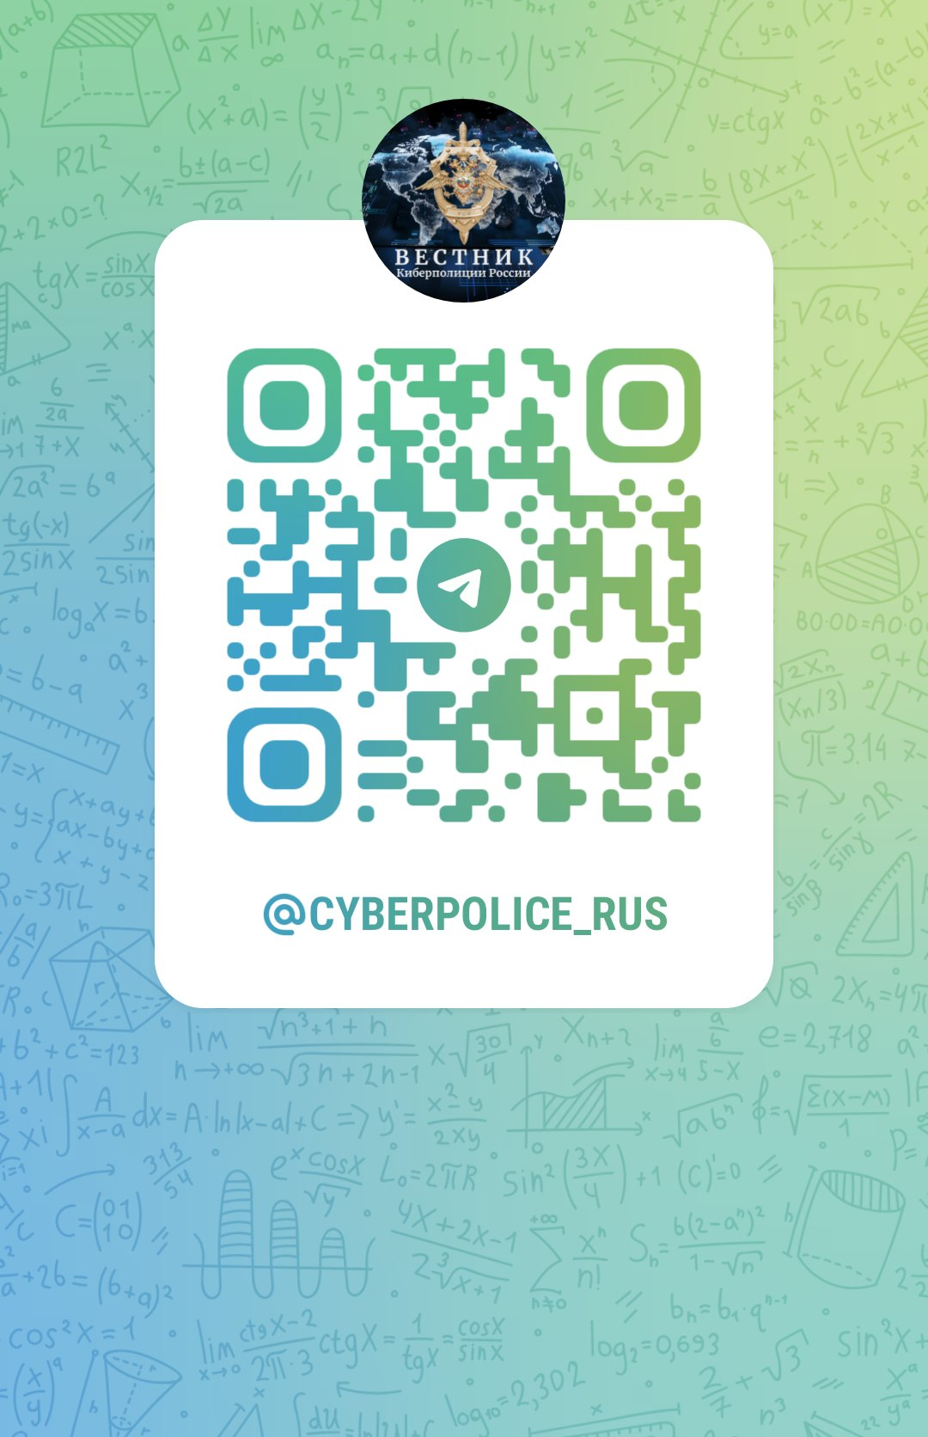


* gumvd42 * Вконтакте * gumvd42 * Одноклассники * gumvd42 * Телеграм * YouTube * gumvd42 *
ВКонтакте
«Региональный центр финансовой
грамотности Кузбасса»
* www.42.мвд.рф * www.42.мвд.рф * www.42.мвд.рф * www.42.мвд.рф * www.42.мвд.рф *
* www.42.мвд.рф * www.42.мвд.рф * www.42.мвд.рф * www.42.мвд.рф * www.42.мвд.рф *
Телеграм «Вестник
Киберполиции
России»
Телеграм
«Полиция Кузбасса»
* gumvd42 * Вконтакте * gumvd42 * Одноклассники * gumvd42 * Телеграм * YouTube * gumvd42 *

Slide 37


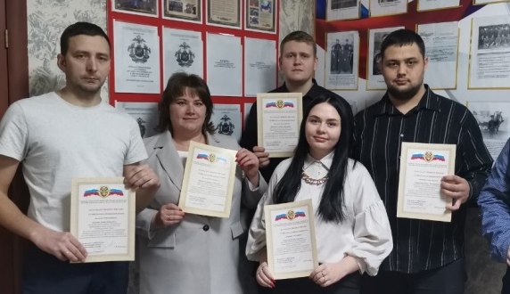
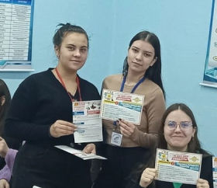
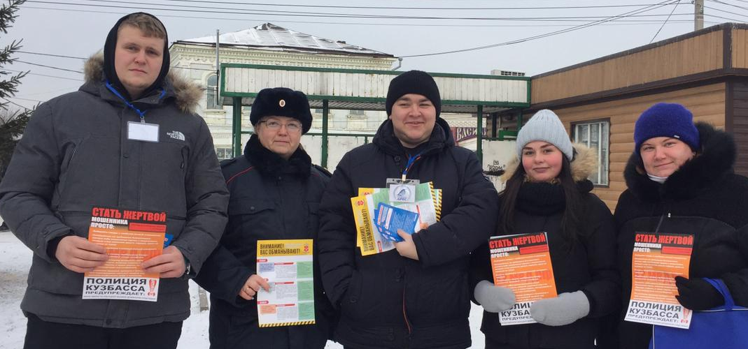
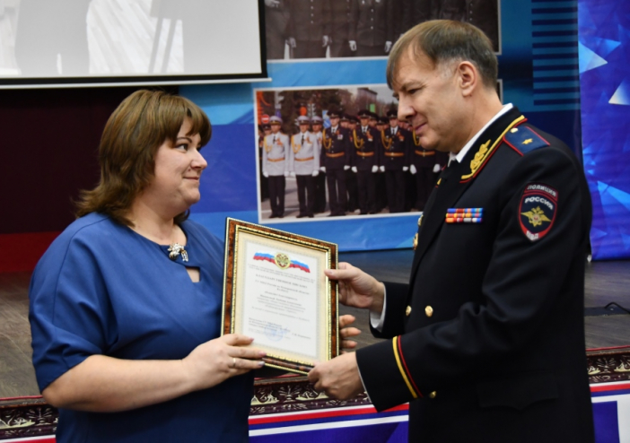
ООПН «Кибердружина «Арес» осуществляет деятельность, направленную на противодействие распространению в сети Интернет противоправной информации и информации, способствующей совершению преступлению, поиск лиц, скрывающихся
от органов внутренних дел, а также создание
позитивного контента и поддержку комфортной и безопасной среды в сети Интернет.
8-923-505-99-83 Кирпичникова Наталья Николаевна

